Slide 1
4 – 8 OCAK 2021

Slide 2
4 Ocak Pazartesi
Munzur dağına yakın Ovacık köyünde, kışlar çok soğuk ve uzun geçerdi. Kış mevsiminde kar yağmaya başlayınca yerler karlarla kaplanır, altı ay kar yerden kalkmazdı. Kış mevsimi boyunca köyün çocukları kızak kayar, kartopu oynar, kardan adam yaparlardı. Bir gün köydeki çocuklar hep birlikte kocaman bir kardan adam yaptılar. Kardan adamı herkes çok beğendi. Şapkası, atkısı kırmızı renkteydi. Burnu havuçtan,
gözleri ise kömürdendi. Çocuklar kış bitene kadar kardan adamı bozmamaya karar verdiler. Akşam olunca tüm çocuklar evlerine dağılıyor, kardan adam köyün dışındaki tepede yapayalnız kalıyordu. Kardan adam geceleri çok sıkılıyordu. Gecenin bitip sabah olmasını dört gözle bekliyordu. Sabah olunca çocuklar tekrar
kardan adamın yanına geliyor, oyunlar oynuyorlardı. Kardan adam onları görünce sevinçten adeta gülüyordu.
Kardan adamın bu durumu Bahadır’ın dikkatini çekti. Kardan adamın yanına yaklaştı.
— Merhaba kardan adam, dedi.
Kardan adam:
— Merhaba Bahadır. İyi ki geldiniz. Siz yokken ben çok sıkılıyorum.
Bahadır:
— Üzülme sen, buluruz bir çaresini!” dedi. Durumu arkadaşlarına anlattı.
Hikayenin sonunu çocuğun tamamlaması istenir.
Güne sağlıklı ve enerjik başlamak için müzik eşliğinde sabah sporu yapılır.
https://www.youtube.com/watch?v=bUyoY1RjTWs
ALAN GEZİSİ TÜRKÇE-DİL VE MÜZİK ETK.
Veli ve çocuk kışlık kalın kıyafetlerini giyerek birlikte bahçeye çıkar. Kış mevsiminde doğada(ağaçlarda, bahçede, çiçeklerde) olan değişiklikler gözlemlenir. Eve dönüldüğünde eller yıkanır. Çocuğa geziyle ilgili sorular sorulur. Aralık, ocak ve şubat aylarının bu mevsimde olduğu anlatılarak sohbet edilir.
Ardından “Kardan Adama Ne Oldu?” isimli hikaye anlatılır.
Sonrada Kış Baba isimli şarkı dinlenir ve söylenir.
https://www.youtube.com/watch?v=rli5UYty7IA

Slide 3
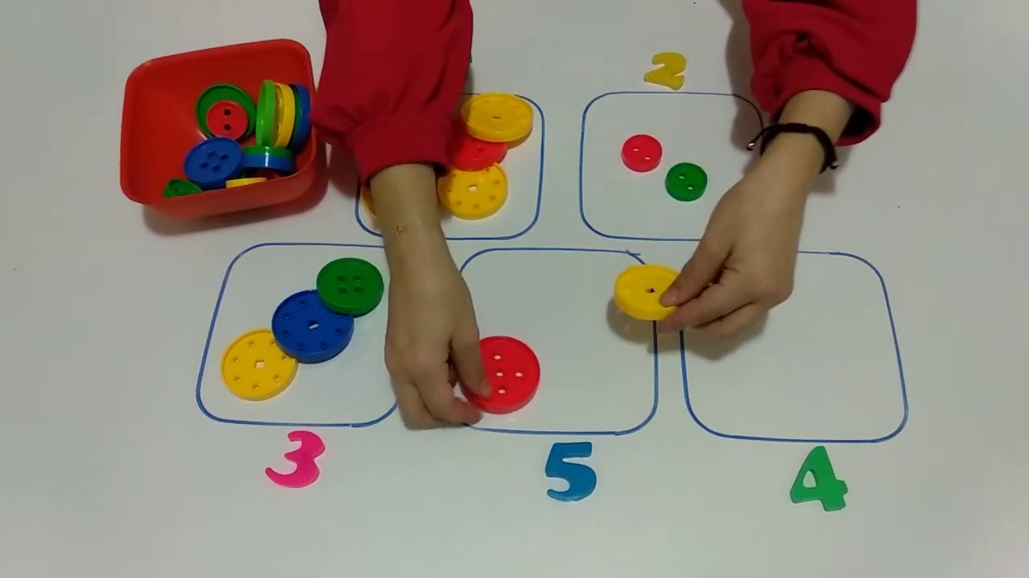
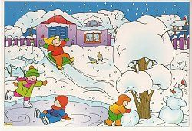
4 Ocak Pazartesi
OYUN OKUMA YAZMAYA HAZIRLIK
Sıcak-soğuk kavramıyla ilgili oyun için kurallar anlatılır. Sayışmayla bir ebe seçilir. Ebe odadan dışarı çıkınca bir nesne seçilir ve saklanır. Ebe içeri girer ve nesneyi arar. Ebe nesneye yaklaşınca bireyler “sıcaaak” diye bağırır. Ebe nesneden uzaklaşınca “soğuuuk” diye bağırırlar. Ebe nesneyi bulunca alkışlanır ve yeni bir ebe seçilir.
Oyun sonunda sayı eşleştirme çalışması veli rehberliğinde yapılır.
https://www.liveworksheets.com/ph1399110vp

Slide 4
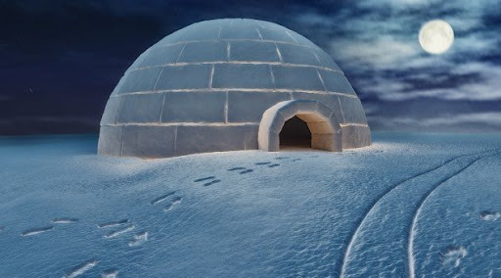
5 Ocak Salı
Güne zinde ve sağlıklı başlamak için aile üyeleriyle birlikte müzik eşliğinde sabah sporu yapılır.
https://www.youtube.com/watch?v=1D-o3-PC02Y
FEN-TÜRKÇE DİL ETKİNLİĞİ
Çocukla kutuplarla ilgili sohbet edilir. “Dünyanın güneşi az gören iki bölgesi vardır. Bunlar; kuzey ve güney kutbu bölgesidir. Orası çok soğuk olur ve orada sadece penguenler, foklar ve kutup ayıları yaşar. Orada yaşayan insanlar ”İglo” denilen buzdan yapılan evlerde yaşar. Bu evlerin içi sıcak olur. “ Çocuğun penguen görselini incelemesi ve taklidini yapması istenir. Soğuk bölgelerde yaşayan hayvanların neden üşümediği sorulur,
Konuyla ilgili deney yapılır.
Masaya içi su ve buz dolu bir kap koyulur. Çocuktan elini buzlu suya istenir ve üşüyüp üşümediği sorulur. Sonra çocuğun eline latex (plastik) eldiven giydirilir. Üzerine kalın bir şekilde katı yağ sürülür. Ardından elini tekrar suya sokması istenir. Ve üşüyüp üşümediği sorulur. Üşümemesinin sebebi açıklanır. Soğuk bölgelerde yaşayan hayvanların vücutlarının bu iklime uygun yaratıldıkları vücutlarındaki yağ tabakasının onları soğuktan koruduğu anlatılır. Ve bilmeceler sorulur.
Soğuğu severim, beyazdır tüylerim. (kutup ayısı)
Tombul gövdeliyim, sürünerek giderim, balığa benzerim. (fok balığı)
Paytak paytak sallanarak yürürüm kutuplarda yaşarım. (penguen)

Slide 5
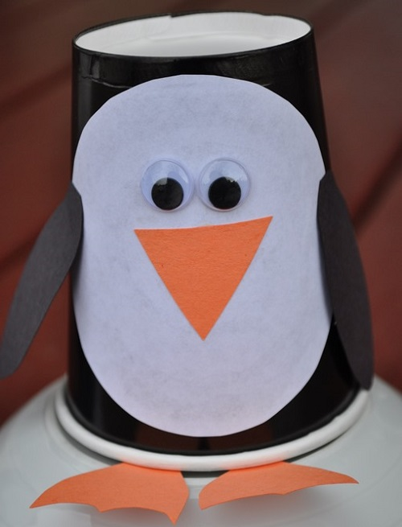
5 Ocak Salı
OYUN, OKUMA-YAZMA ETKİNLİĞİ
Penguen yapımı için malzemeler hazırlanır. Beyaz karton bardak, siyah sulu boya yada parmak boyasıyla boyanır. Kuruduktan sonra turuncu kağıttan ayakları ve gagası kesilip yapıştırılır. Düğmeden gözleri yapılır.
Penguen yarışı oyunu için aile bireyleri iki gruba ayrılır. Penguen gibi yürüme ve koşma yarışı yapacakları söylenir. Grubun başındaki bireylere balon verilir. Bacaklarının arasına sıkıştırarak düşürmeden hızlıca yürümeleri istenir. Hedefe varınca balonu eline alıp koşarak geri gelir. Ve sıradaki oyuncuya balonu verir. Balonu getiren grup yarışı kazanır.
https://www.liveworksheets.com/fj1307546vz
Veli rehberliğinde su doku çalışması yapılır.

Slide 6
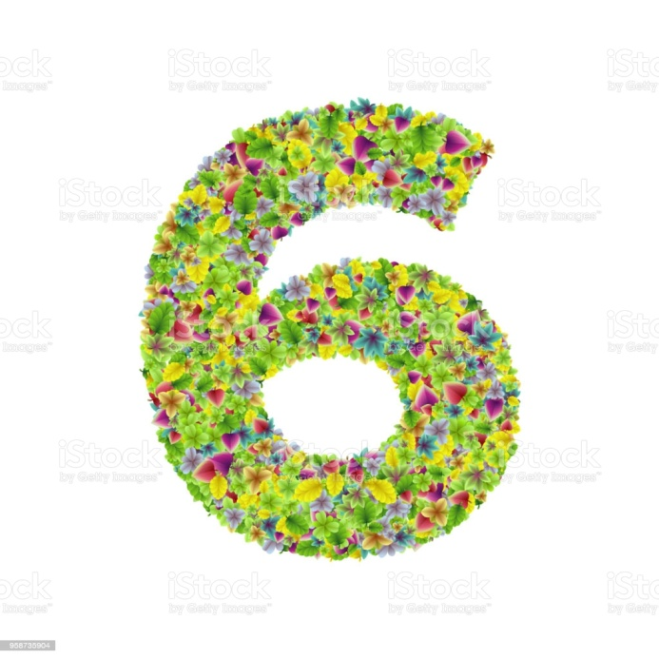
6 Ocak Çarşamba
Güne sağlıklı ve enerjik başlamak için hareketli bir müzik eşliğinde sabah sporumuzu yapıyoruz.
https://www.youtube.com/watch?v=G2_jen23Kfk
MATEMATİK-TÜRKÇE-SANAT ETKİNLİĞİ
Veli elinde 6 tane oyuncakla girer ve çocuğun dikkatini çekmeye çalışır. Birlikte oyuncaklar sayılır. Çocuktan 6 tane parmağını göstermesi ve 6 tane nesneyi bulup getirmesi istenir. 5 parmağımıza 1 parmak daha eklersek 6 olur diyerek parmaklarla matematik çalışması yapılır.
6 isimli tekerleme birlikte söylenir.
1’dir 1
2’dir 2 kurnaz tilki
3’tür 3 söylemesi güç
4’tür 4 kuş gibi öt
5’tir 5 aldım bir eş
6’dır 6 yaptım kahvaltı
Ardından 6 rakamıyla ilgili video istenir.
https://www.youtube.com/watch?v=ZaEA1D7htuk
Veli A4 kağıdına büyükçe bir 6 rakamı çizer .Çocuğun renkli peçeteleri küçük parçalar halinde kopartıp avucunda yuvarlaması sağlanır. Sonra 6 rakamının çizgisi üzerine yapıştırması istenir.

Slide 7
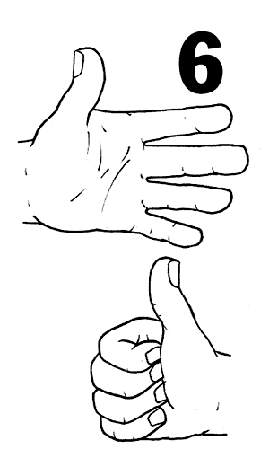
6 Ocak Çarşamba
OKUMA-YAZMA HAZIRLIK- OYUN ETK.
Çocuğun masaya geçmesi sağlanır. El Ele 2 kitabından syf. 22, 23 ve 24teki “6 rakamı ile ilgili” çalışma yapılır.
“Kulaktan kulağa” isimli oyun için uygun olan aile üyeleri salonda toplanır. Oyunun kuralları anlatılır. Bireyler yan yana otururlar. En baştaki birey hemen yanındakinin kulağına diğerlerinin duymayacağı bir sesle bir cümle söyler. O da yanındakinin kulağına aynı şekilde söyler. Her birey anladığı cümleyi yanındakinin kulağına söyler. En son bireye ne anladığı sorulur. Cümle yanlış anlaşıldıysa eğer kimin yanlış söylediği tespit edilir.
https://www.liveworksheets.com/xa1454503ah
6 rakamı ile ilgili çalışma yapılır.

Slide 8
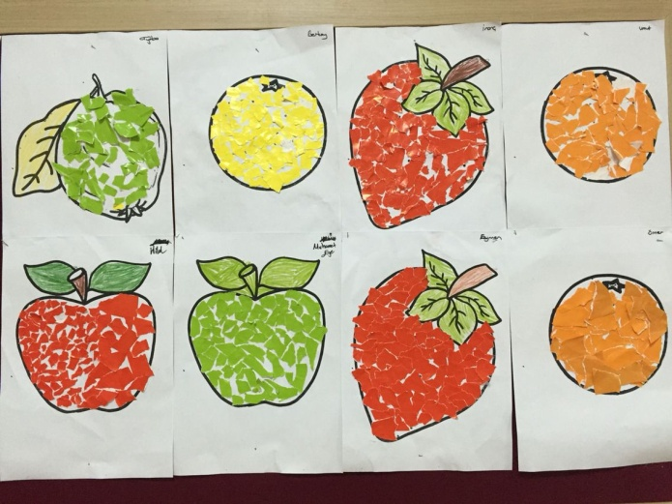
7 Ocak Perşembe
Güne enerjik ve zinde başlamak için uygun olan aile bireyleriyle birlikte sabah sporu yapılır.
https://www.youtube.com/watch?v=ra82smHyD-c
MATEMATİK-OKUMA-YAZMA-SANAT ETK.
Veli masaya bir tabak mandalina koyar ve çocuğun dikkatini çeker. Bu meyvenin adı, rengi tadı nasıldı diye sorar. Ve “mandalinamdan kaç dilim çıktı” etkinliği için çocuğun bir tane mandalina soyması istenir. A4 kağıdı ve boya kalemleri verilir. Çocuğun kağıda bir mandalina resmi çizmesi için yardımcı olunur. Çocuk soyduğu mandalinanın dilimlerini sayar ve sayısını söyler. Sayı kadar mandalina dilimi boyar. Çocuk bir mandalina daha soyar ve aynı şekilde sayı kadar dilim boyar. Etkinlik sonunda mandalinalar yenir.
https://www.liveworksheets.com/uj1261399gn
“Az-çok kavramıyla” ilgili çalışma veli rehberliğinde yapılır. Veli A4 kağıdına mandalina resmi çizer. Çocuğa yapıştırıcı ve turuncu renkli kağıt yada peçete verir. Çocuk bunları küçük parçalar halinde kopartıp mandalinanın üzerine yapıştırır. Etkinlik yırtma yapıştırma tekniğiyle tamamlanır.

Slide 9
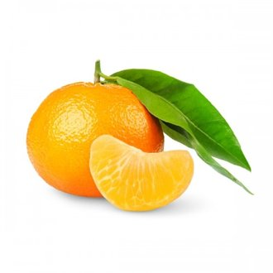
7 Ocak Perşembe
FEN VE MÜZİK ETKİNLİĞİ
Batmayan mandalina deneyi için bir tane soyulmuş bir tanede kabuklu mandalina derin ve şeffaf bir su kabı hazırlanır. Su dolu bir kaba önce soyulmuş bir mandalina atılır ve suya battığı görülür. Sonra kabuklu mandalina suya atılır. Ve batmadığı görülür. Parmakla bastırılıp batırmaya çalışılır ve tekrar su yüzüne çıktığı görülür bunun nedeni açıklanır.
“Mandalinanın kabuğu, içerisinde sıkışıp kalmış hava kabarcıklarıyla doludur. Bu kabuklu mandalinanın büyüklüğüne göre daha hafif olmasına yol açar. Kabuğu ve kabuğun içindeki hava kabarcıkları olmayınca mandalina , büyüklüğüne göre daha ağır hale gelir. Yani kabuklu mandalinanın yoğunluğu, kabuksuz mandalinanın yoğunluğundan azdır. Bu nedenle kabuklu mandalina yoğunluğu az olduğu için su yüzeyinde yüzerken, kabuğu soyulan mandalina yoğunluğu fazla olduğu için suyun dibine doğru ilerler ve batar. Gemiler de bu şekilde yoğunluklarını azaltarak yüzeyde kalırlar “ der.
Ardından “meyveler” isimli şarkı birlikte dinlenir ve söylenir.
https://www.youtube.com/watch?v=BIVt22AQJaA

Slide 10
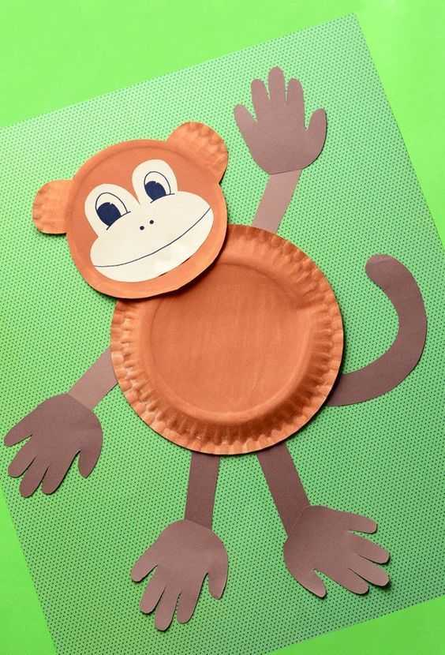
8 Ocak Cuma
Güne zinde başlamak için hareketli bir müzik eşliğinde sabah sporumuzu yapıyoruz.
https://www.youtube.com/watch?v=Tk92zXEzc-o
FEN VE SANAT ETKİNLİĞİ
Veli çocuğuna hoşgörü nedir diye sorar.Ardından hoşgörünün’’ ailemizde ya da dışarıda bulunan insanlara karşı anlayışlı olmak,sabırlı olmak onların duygu ve düşüncelerine karşı saygılı olmak demektir’’açıklamasını yaparak çocuğun düşüncelerini açıklamasını sağlar konu ile ilgili sohbet edilir.
Ardından veli çocuğunun göreceği yerlere kahverengi nesneler koyarak çocuğun dikkatini çeker. Çocuğa bunun hangi renk olduğunu sorar ve doğada bu renkte olan varlıkları söylemesini ister.
Çocuğa parmak boyası yapmak ister misin diye sorulur. Evde sadece sarı, kırmızı ve mavi boyaların kaldığı söylenir. Bunlarla ne yapılabileceği sorulur. Çocuğun kağıdına az az bu boyalardan koyulur. Ve bu renkleri karıştırması istenir. Karışım sonunda ortaya çıkan farklı rengin adı sorulur. Ardından evde bulunan kağıt yada köpük tabak bu renge boyanır ve maymun etkinliği için hazırlanır. Boya kuruduktan sonra kahverengi karton ile maymunun elleri ve ayakları yapılır.

Slide 11
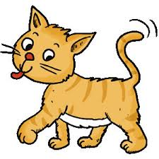
8 Ocak Cuma
TÜRKÇE-DİL-OYUN VE MÜZİK ETKİNLİĞİ
“Kahverengi” isimli tekerleme söylenir. Maymun kahverengi,
Sincap kahverengi,
Söyle bana başka neler kahverengi?
Kakaolar, çikolatalar, cevizler
Belki elbisende de var.
Kahverengi desenler.
“Hangi Hayvan” isimli oyun için uygun olan aile üyeleri salonda toplanır. Sayışma yoluyla bir kişi seçilir. Ve aklından bir hayvan ismi tutması istenir. Diğer bireyler ona sorular sorar. “Bu Hayvanın Rengi Ne?, Nerede Yaşar?, Ne Yer? Kaç Ayaklıdır? “ bu sorularla hani hayvan olduğunu bulmaya çalışırlar. Oyun bu şeklide devam eder.
Daha sonra “ Hayvanlar” isimli şarkı dinlenir ve birlikte söylenir.
https://www.youtube.com/watch?v=tVOSSbPaFwE

